Slide 1


Slide 2


雪梨華人基督教會
粵 語 堂 復 活 節 聖 餐 主 日
2020年4月12日上午九時十五分
請肅靜預備崇拜

Slide 3
默禱

Slide 4
宣召

Slide 5
齊來讚美

Slide 6
在十字架上 祢為我捨命
受鞭傷 使我得醫治
You died on the cross, You gave me Your life
Struck and pierced for my healing need
犧牲的愛 The Sacrificial Love
曲: 張證恩 詞: 盧恩惠 《讓讚美飛揚》讚美之泉音樂事工版權所有
V1a

Slide 7
所有的罪惡 祢為我擔當
受刑罰 使我得平安
You took all my sins, and bore them for me
Suffered shame, so that I have peace
犧牲的愛 The Sacrificial Love
曲: 張證恩 詞: 盧恩惠 《讓讚美飛揚》讚美之泉音樂事工版權所有
V1b

Slide 8
何等犧牲的愛
聖潔聖子成為贖罪祭
How amazing, Your love
Son of God atoning for my sin
犧牲的愛 The Sacrificial Love
曲: 張證恩 詞: 盧恩惠 《讓讚美飛揚》讚美之泉音樂事工版權所有
C1a

Slide 9
何等能力勝死亡權勢
今我屬祢永活的真神
Prince of Peace, You reign in victory
Now I’m Yours, True and Living God
犧牲的愛 The Sacrificial Love
曲: 張證恩 詞: 盧恩惠 《讓讚美飛揚》讚美之泉音樂事工版權所有
C2a

Slide 10
在十字架上 祢為我捨命
受鞭傷 使我得醫治
You died on the cross, You gave me Your life
Struck and pierced for my healing need
犧牲的愛 The Sacrificial Love
曲: 張證恩 詞: 盧恩惠 《讓讚美飛揚》讚美之泉音樂事工版權所有
V1a

Slide 11
所有的罪惡 祢為我擔當
受刑罰 使我得平安
You took all my sins, and bore them for me
Suffered shame, so that I have peace
犧牲的愛 The Sacrificial Love
曲: 張證恩 詞: 盧恩惠 《讓讚美飛揚》讚美之泉音樂事工版權所有
V1b

Slide 12
何等犧牲的愛
聖潔聖子成為贖罪祭
How amazing, Your love
Son of God atoning for my sin
犧牲的愛 The Sacrificial Love
曲: 張證恩 詞: 盧恩惠 《讓讚美飛揚》讚美之泉音樂事工版權所有
C1a

Slide 13
何等能力勝死亡權勢
今我屬祢永活的真神
Prince of Peace, You reign in victory
Now I’m Yours, True and Living God
犧牲的愛 The Sacrificial Love
曲: 張證恩 詞: 盧恩惠 《讓讚美飛揚》讚美之泉音樂事工版權所有
C2a

Slide 14
何等犧牲的愛
聖潔聖子成為贖罪祭
How amazing, Your love
Son of God atoning for my sin
犧牲的愛 The Sacrificial Love
曲: 張證恩 詞: 盧恩惠 《讓讚美飛揚》讚美之泉音樂事工版權所有
C1a

Slide 15
何等能力勝死亡權勢
今我屬祢永活的真神
Prince of Peace, You reign in victory
Now I’m Yours, True and Living God
犧牲的愛 The Sacrificial Love
曲: 張證恩 詞: 盧恩惠 《讓讚美飛揚》讚美之泉音樂事工版權所有
C2a

Slide 16
在這個時刻 我心只有祢
我的主 我唯一的愛
Come live in my heart, it’s all I desire
You alone You’re my only love
犧牲的愛 The Sacrificial Love
曲: 張證恩 詞: 盧恩惠 《讓讚美飛揚》讚美之泉音樂事工版權所有
V2

Slide 17
復活得勝主，榮耀屬於你，
你已征服死權，得永遠勝利。
Thine is the glory, Risen, conqu’ring Son
Endless is the vict’ry Thou o’er death hast won
復活得勝主
  Hymns of Life 生命聖詩 133 首
V1a

Slide 18
白衣天使下來，將墓石輥開，只見麻布頭巾，身體已不在。
Angels in bright raiment Rolled the stone away
Kept the folded grave clothes
Where Thy body lay
復活得勝主
  Hymns of Life 生命聖詩 133 首
V1b

Slide 19
復活得勝主，榮耀屬於你，
你已征服死權，得永遠勝利。
Thine is the glory, Risen, conqu’ring Son
Endless is the vict’ry Thou o’er death hast won
復活得勝主
  Hymns of Life 生命聖詩 133 首
C

Slide 20
看，救主耶穌復生離墳墓，
向眾親切招呼，憂懼盡消除。
Lo ! Jesus meets us, Risen from the tomb
Lovingly He greets us, Scatters fear and gloom
復活得勝主
  Hymns of Life 生命聖詩 133 首
V2a

Slide 21
教會應當歡樂，高唱凱旋歌，因主今已復生，死權已受挫。
Let His church with gladness
Hymns of triumph sing
For her Lord now liveth Death hath lost its sting
復活得勝主
  Hymns of Life 生命聖詩 133 首
V2b

Slide 22
復活得勝主，榮耀屬於你，
你已征服死權，得永遠勝利。
Thine is the glory, Risen, conqu’ring Son
Endless is the vict’ry Thou o’er death hast won
復活得勝主
  Hymns of Life 生命聖詩 133 首
C

Slide 23
榮耀生命主，我深信不疑，
若無救主同在，生命無意義；
No more we doubt Thee, Glorious Prince of life!
Life is naught without Thee, Aid us in our strife
復活得勝主
  Hymns of Life 生命聖詩 133 首
V3a

Slide 24
藉主永恆大愛，我得勝有餘，
領我安渡約但，在天家安居。
Make us more than conqu’rors,
Thro’ Thy deathless love
Bring us safe thro’ Jordan To Thy home above
復活得勝主
  Hymns of Life 生命聖詩 133 首
V3b

Slide 25
復活得勝主，榮耀屬於你，
你已征服死權，得永遠勝利。
Thine is the glory, Risen, conqu’ring Son
Endless is the vict’ry Thou o’er death hast won
復活得勝主
  Hymns of Life 生命聖詩 133 首
C

Slide 26
我的心，你要稱頌耶和華，
不可忘記衪的恩惠。
Bless the Lord, my soul, praise His Holy name
I will not forget that He is good
我的心，你要稱頌耶和華
Praise the Lord, O My Soul
  曲: 林良真 / 游智婷 詞: 林良真 (經文摘編~詩篇 103篇)
  《注目看耶穌》讚美之泉音樂事工版權所有
V1a

Slide 27
衪赦免你一切過犯罪孽，
醫治你疾病復原。
He forgives my sin and He heals my pain
He heals my life and makes me whole
我的心，你要稱頌耶和華
Praise the Lord, O My Soul
  曲: 林良真 / 游智婷 詞: 林良真 (經文摘編~詩篇 103篇)
  《注目看耶穌》讚美之泉音樂事工版權所有
V1b

Slide 28
我的心，你要稱頌耶和華，
不可忘記衪的恩惠。
Bless the Lord, my soul, praise His Holy name
I will not forget that He is good
我的心，你要稱頌耶和華
Praise the Lord, O My Soul
  曲: 林良真 / 游智婷 詞: 林良真 (經文摘編~詩篇 103篇)
  《注目看耶穌》讚美之泉音樂事工版權所有
V1c

Slide 29
衪以仁愛慈悲為你冠冕，
為受屈的人伸冤。
He will crown my life with His gracious love
Renews and heals my soul
我的心，你要稱頌耶和華
Praise the Lord, O My Soul
  曲: 林良真 / 游智婷 詞: 林良真 (經文摘編~詩篇 103篇)
  《注目看耶穌》讚美之泉音樂事工版權所有
V1d

Slide 30
天離地有何等的高，
衪的慈愛也等的深，
For as high as heavens above
How deep is the love that You give
我的心，你要稱頌耶和華
Praise the Lord, O My Soul
  曲: 林良真 / 游智婷 詞: 林良真 (經文摘編~詩篇 103篇)
  《注目看耶穌》讚美之泉音樂事工版權所有
Ca

Slide 31
東離西有多麼的遠，
衪使我的過犯也離我多遠，
For as far as the ends of the earth
He takes all my shame and my sins
我的心，你要稱頌耶和華
Praise the Lord, O My Soul
  曲: 林良真 / 游智婷 詞: 林良真 (經文摘編~詩篇 103篇)
  《注目看耶穌》讚美之泉音樂事工版權所有
Cb

Slide 32
耶和華有憐憫的愛，
且有豐盛無盡的恩典，
For the Lord is mercy and love
He’s abounding with freedom and grace
我的心，你要稱頌耶和華
Praise the Lord, O My Soul
  曲: 林良真 / 游智婷 詞: 林良真 (經文摘編~詩篇 103篇)
  《注目看耶穌》讚美之泉音樂事工版權所有
Cc

Slide 33
從亙古直到永遠，
耶和華衪是我的神。
Forever, He is my Lord
Now until the end of the age
我的心，你要稱頌耶和華
Praise the Lord, O My Soul
  曲: 林良真 / 游智婷 詞: 林良真 (經文摘編~詩篇 103篇)
  《注目看耶穌》讚美之泉音樂事工版權所有
Cd

Slide 34
天離地有何等的高，
衪的慈愛也等的深，
For as high as heavens above
How deep is the love that You give
我的心，你要稱頌耶和華
Praise the Lord, O My Soul
  曲: 林良真 / 游智婷 詞: 林良真 (經文摘編~詩篇 103篇)
  《注目看耶穌》讚美之泉音樂事工版權所有
Ca

Slide 35
東離西有多麼的遠，
衪使我的過犯也離我多遠，
For as far as the ends of the earth
He takes all my shame and my sins
我的心，你要稱頌耶和華
Praise the Lord, O My Soul
  曲: 林良真 / 游智婷 詞: 林良真 (經文摘編~詩篇 103篇)
  《注目看耶穌》讚美之泉音樂事工版權所有
Cb

Slide 36
耶和華有憐憫的愛，
且有豐盛無盡的恩典，
For the Lord is mercy and love
He’s abounding with freedom and grace
我的心，你要稱頌耶和華
Praise the Lord, O My Soul
  曲: 林良真 / 游智婷 詞: 林良真 (經文摘編~詩篇 103篇)
  《注目看耶穌》讚美之泉音樂事工版權所有
Cc

Slide 37
從亙古直到永遠，
耶和華衪是我的神。
Forever, He is my Lord
Now until the end of the age
我的心，你要稱頌耶和華
Praise the Lord, O My Soul
  曲: 林良真 / 游智婷 詞: 林良真 (經文摘編~詩篇 103篇)
  《注目看耶穌》讚美之泉音樂事工版權所有
Cd

Slide 38
祈禱
眾立
長者或有需要者
可自由選擇坐下

Slide 39
獻詩
可知道 Do You Know
馬俊基弟兄夫婦
(Kris and Angela Ma)
曲﹑詞：鄭鎧賢 Czarina Cheng
《如鷹展翅》 2008 New Heart Music Ministries 新心音樂事工版權所有

Slide 40
可知道
世上煩憂彷佛永無盡頭
月有陰晴圓缺 世事豈盡人意?
可知道
世上勞碌埋頭拼命的苦幹
箇中辛酸誰能明白 眼涙往心內流
可知道 Do You Know

Slide 41
人生或有唏噓 耶穌是人盼望
祂的應許是平安 在這世界找不到
人生總有終點 耶穌給予新生
現在就將一生交托
接受這恩典
可知道 Do You Know

Slide 42
可知道
世上煩憂彷佛永無盡頭
月有陰晴圓缺 世事豈盡人意?
可知道
世上勞碌埋頭拼命的苦幹
箇中辛酸誰能明白 眼涙往心內流
可知道 Do You Know

Slide 43
人生或有唏噓 耶穌是人盼望
祂的應許是平安 在這世界找不到
人生總有終點 耶穌給予新生
現在就將一生交托
接受這恩典
可知道 Do You Know

Slide 44
人生總有終點
耶穌給予新生
現在就將一生交托
接受這恩典
可知道 Do You Know

Slide 45
聖餐
聖餐

Slide 46
我信上帝 全能的父
創造天地的主
I believe in God, the Father almighty,
creator of heaven and earth.
使徒信經
The Apostles' Creed

Slide 47
我信我主耶穌基督
上帝獨生的子
I believe in Jesus Christ,
God’s only Son, our Lord,
使徒信經
The Apostles' Creed

Slide 48
因聖靈感孕
由童貞女馬利亞所生
who was conceived by the Holy Spirit,
born of the virgin Mary,
使徒信經
The Apostles' Creed

Slide 49
在本丟彼拉多手下受難
被釘於十字架 受死 埋葬
降在陰間
suffered under Pontius Pilate,
was crucified, died, and was buried;
he descended to the dead.
使徒信經
The Apostles' Creed

Slide 50
第三天從死人中復活
升天 坐在全能父上帝的右邊
On the third day he rose from the dead;
he ascended into heaven,
and is seated at the right hand of the Father;
使徒信經
The Apostles' Creed

Slide 51
將來必從那裡降臨
審判活人死人
from there he will come
to judge the living and the dead.
使徒信經
The Apostles' Creed

Slide 52
我信聖靈
我信聖而公之教會
我信聖徒相通
I believe in the Holy Spirit,
the holy catholic Church,
the communion of saints,
使徒信經
The Apostles' Creed

Slide 53
我信罪得赦免
我信身體復活
我信永生 阿門
the forgiveness of sins,
the resurrection of the body,
and the life everlasting. Amen.
使徒信經
The Apostles' Creed

Slide 54
23我當日傳給你們的，原是從主領受的，就是主耶穌被賣的那一夜，拿起餅來，
²³ For I received from the Lord what I also passed on to you: The Lord Jesus, on the night he was betrayed, took bread,
哥林多前書 11:23-32 (1 Corinthians)

Slide 55
24祝謝了，就擘開，說：「這是我的身體，為你們捨的；你們應當如此行、
為的是記念我。」
²⁴ and when he had given thanks, he broke it and said, “This is my body, which is for you; do this in remembrance of me.”
哥林多前書 (1 Corinthians 11:23-32)

Slide 56
25飯後，也照樣拿起杯來，說:「這杯是用我的血所立的新約。你們每逢喝的時候，要如此行，為的是記念我。」
²⁵ In the same way, after supper he took the cup, saying, “This cup is the new covenant in my blood; do this, whenever you drink it, in remembrance of me.”
哥林多前書 (1 Corinthians 11:23-32)

Slide 57
26你們每逢吃這餅，喝這杯，是表明主的死，直等到他來。
²⁶ For whenever you eat this bread and drink this cup, you proclaim the Lord’s death until he comes.
哥林多前書 (1 Corinthians 11:23-32)

Slide 58
27所以，無論何人不按理吃主的餅、喝主的杯，就是干犯主的身、主的血了。
²⁷ So then, whoever eats the bread or drinks the cup of the Lord in an unworthy manner will be guilty of sinning against the body and blood of the Lord.
哥林多前書 (1 Corinthians 11:23-32)

Slide 59
28人應當自己省察，然後吃這餅、喝這杯。
²⁸ Everyone ought to examine themselves before they eat of the bread and drink from the cup.
哥林多前書 (1 Corinthians 11:23-32)

Slide 60
29因為人吃喝，若不分辨是主的身體，就是吃喝自己的罪了。 30因此在你們中間有好些軟弱的與患病的，死的也不少。
²⁹ For those who eat and drink without discerning the body of Christ eat and drink judgment on themselves. ³⁰ That is why many among you are weak and sick, and a number of you have fallen asleep.
哥林多前書 (1 Corinthians 11:23-32)

Slide 61
31我們若是先分辨自己，就不至於受審。
32我們受審的時候，乃是被主懲治，免得我們和世人一同定罪。
³¹ But if we were more discerning with regard to ourselves, we would not come under such judgment. ³² Nevertheless, when we are judged in this way by the Lord, we are being disciplined so that we will not be finally condemned with the world.
哥林多前書 (1 Corinthians 11:23-32)

Slide 62
聖餐
聖餐

Slide 63
感謝主拯救我靈魂，
Thank you, Lord, for saving my soul
感謝主醫治我心身，
Thank you, Lord, for making me whole
感恩歌 Thank you Lord
  Hymns of Life 生命聖詩 443首

Slide 64
感謝主白白賜給我，
Thank you, Lord, for giving to me
豐豐富富的奇妙救恩。
Thy great salvation so rich and free
感恩歌 Thank you Lord
  Hymns of Life 生命聖詩 443首

Slide 65
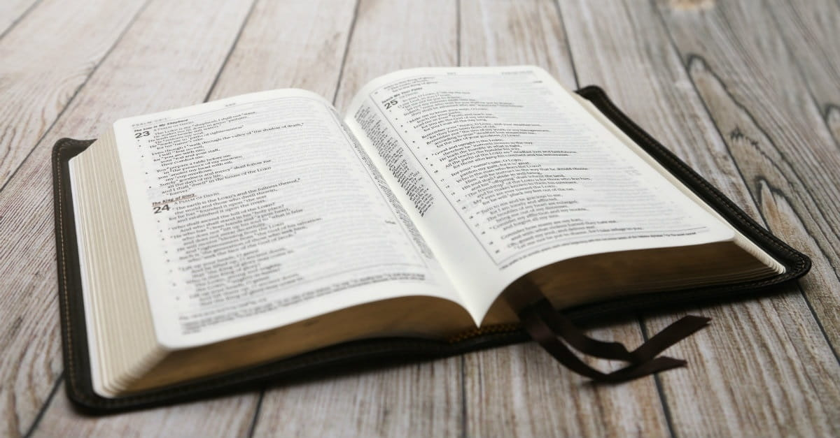
本月金句
使徒行傳 5:29 (Acts)

Slide 66
5:29 彼得和眾使徒回答說: 順從神，不順從人，是應當的。
Peter and the other apostles replied, “We must obey God instead of people!”
本月金句 Monthly Verse
使徒行傳 5:29 (Acts)

Slide 67
讀經
約翰福音 20:1-10
(John)

Slide 68
20:1 七日的第一日清早，天還黑的時候，抹大拉的馬利亞來到墳墓那裡，看見石頭從墳墓挪開了，
2 就跑來見西門彼得和耶穌所愛的那個門徒，對他們說：有人把主從墳墓裡挪了去，我們不知道放在那裡。
約 翰 福 音 20:1-10 (John)

Slide 69
20:3 彼得和那門徒就出來，往墳墓那裡去。4 兩個人同跑，那門徒比彼得跑的更快，先到了墳墓，5 低頭往裡看，就見細麻布還放在那裡，只是沒有進去。
約 翰 福 音 20:1-10 (John)
k)

Slide 70
20:6 西門彼得隨後也到了，進墳墓裡去，就看見細麻布還放在那裡，7又看見耶穌的裹頭巾沒有和細麻布放在一處，是另在一處捲著。
約 翰 福 音 20:1-10 (John)
k)

Slide 71
20:8 先到墳墓的那門徒也進去，看見就信了。9 因為他們還不明白聖經的意思，就是耶穌必要從死裡復活。10 於是兩個門徒回自己的住處去了。
約 翰 福 音 20:1-10 (John)
k)

Slide 72
信息 成偉邦傳道
主復活了！

Slide 73
復活節祟拜
約翰福音二十1-10
偉邦傳道
12/4/2020 雪梨華人基督教會

Slide 74
復活節是主菜 (林前15:17-19)
基督若沒有復活，你們的信便是徒然，你們仍在罪裡。就是在基督裡睡了的人，也滅亡了。我們若靠基督只在今生有指望，就算比眾人更可憐！

Slide 75
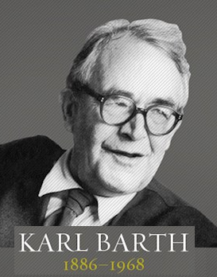
巴特 (Karl Bath) (5/1886 – 12/1968)
希特勒的事業，伴隨他所有的喧鬧和煙火，以及它充滿所有狡詐和活力的能量，都不過是一種惡魔的事業，看來他被允許在一段時間內猖獗，為的是考驗我們對耶穌基督復活的信心。

Slide 76
約翰福音20:1-10
^{20:1}七日的第一日清早，天還黑的時候，抹大拉的馬利亞來到墳墓那裡，看見石頭從墳墓挪開了，² 就跑來見西門彼得和耶穌所愛的那個門徒，對他們說：“有人把主從墳墓裡挪了去，我們不知道放在哪裡！” ³彼得和那門徒就出來，往墳墓那裡去。 ……

Slide 77
約翰福音20:1-10
⁴兩個人同跑，那門徒比彼得跑的更快，先到了墳墓， ⁵低頭往裡看，就見細麻布還放在那裡，只是沒有進去。⁶西門彼得隨後也到了，進墳墓裡去，……。 ⁸先到墳墓的那門徒也進去，看見就信了。 ⁹因為他們還不明白聖經的意思，就是耶穌必要從死裡復活。¹⁰於是兩個門徒回自己的住處去了。

Slide 78
婦女和門徒不同的結論
^{20:2}(婦女)就跑來見西門彼得和耶穌所愛的那個門徒，對他們說：“有人把主(耶穌)從墳墓裡挪了去，我們不知道放在哪裡！”
^{20:8} 先到墳墓的那門徒也進去，看見就信了。
⁹ 因為他們還不明白聖經的意思，就是耶穌必要從死裡復活。

Slide 79
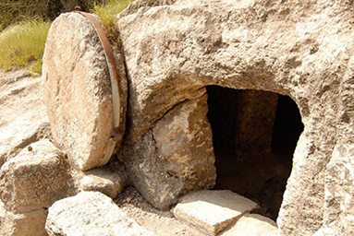
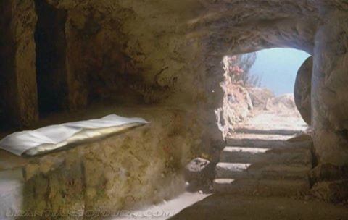
一世紀巴勒斯坦的墳墓

Slide 80
約翰福音19:38-42
³⁸ 這些事以後，有亞利馬太人約瑟，是耶穌的門徒，只因怕猶太人，就暗暗地做門徒，他來求彼拉多，要把耶穌的身體領去。彼拉多允准，他就把耶穌的身體領去了。³⁹又有尼哥底母，就是先前夜裡去見耶穌的，帶著沒藥和沉香約有一百斤(即約30公斤)前來。⁴⁰他們就照猶太人殯葬的規矩，把耶穌的身體用細麻布加上香料裹好了。……

Slide 81
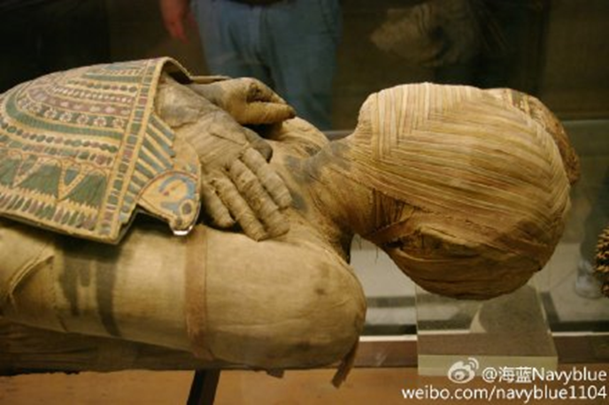
約翰福音19:38-42
⁴¹ 在耶穌釘十字架的地方有一個園子，園子裡有一座新墳墓，是從來沒有葬過人的。⁴² 只因是猶太人的預備日，又因那墳墓近，他們就把耶穌安放在那裡。

Slide 82
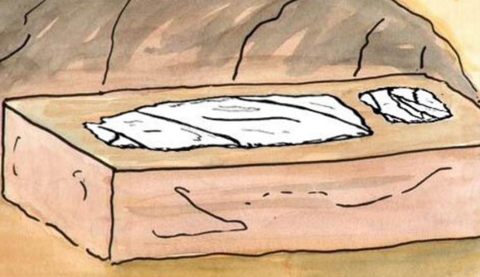
門徒看見了什麼？
⁶……就看見細麻布還放在那裡，⁷又看見耶穌的裹頭巾沒有和細麻布放在一處，是另在一處捲著。
^{20:9}因為他們還
不明白聖經的意
思，就是耶穌必要從死裡復活。

Slide 83
耶穌必要從死裡復活 (林後15:54-58)
⁵⁴……那時經上所記 “死被得勝吞滅” 的話就應驗了。⁵⁵“死啊，你得勝的權勢在哪裡？死啊，你的毒鉤在哪裡？” ⁵⁶死的毒鉤就是罪，罪的權勢就是律法。⁵⁷感謝神，使我們藉著我們的主耶穌基督得勝！⁵⁸ 所以，我親愛的弟兄們，你們務要堅固，不可搖動，常常竭力多做主工，因為知道，你們的勞苦在主裡面不是徒然的。

Slide 84
⁵⁴……那時經上所記 “死被得勝吞滅” 的話就應驗了。
衪已經吞滅死亡直到永遠。主耶和華必擦去各人臉上的眼淚，又除掉普天下他百姓的羞辱，因為這是耶和華說的。
(以賽亞書25:8)

Slide 85
⁵⁵死啊，你得勝的權勢在哪裡？
死啊，你的毒鉤在哪裡？
死亡啊，你瘟疫在在哪裡？
陰間啊，你的毒鉤在哪裡？
(何西亞書13:14)

Slide 86
耶穌必要從死裡復活 (林後15:54-57)
⁵⁴……那時經上所記 “死被得勝吞滅” 的話就應驗了。⁵⁵“死啊，你得勝的權勢在哪裡？死啊，你的毒鉤在哪裡？” ⁵⁶死的毒鉤就是罪，罪的權勢就是律法。⁵⁷感謝神，使我們藉著我們的主耶穌基督得勝！⁵⁸ 所以，我親愛的弟兄們，你們務要堅固，不可搖動，常常竭力多做主工，因為知道，你們的勞苦在主裡面不是徒然的。

Slide 87
感謝神，使我們藉著我們的主耶穌基督得勝！
感謝神，衪藉著我們的主耶穌基督，把勝利賜給我們 (林前15:57)
所以，我親愛的弟兄們，你們務要堅固，不可搖動，常常竭力多做主工，因為知道，你們的勞苦在主裡面不是徒然的。
(林前15:58)

Slide 88

(耶穌說：) “我將這些事告訴你們，是要叫你們在我裡面有平安。在世上你們有苦難，但你們可以放心，我已經勝了世界。”
(約16:33)

Slide 89
完

Slide 90

奉獻
  Hymns of Life 生命聖詩 126 首
我曾捨命為你

Slide 91
我曾捨命為你，我血為你流出
救你從死復起，使你罪過得贖
我曾捨命為你
  Hymns of Life 生命聖詩 126 首
V1a

Slide 92
為你為你我命曾捨，
你捨何事為我？
x 2
我曾捨命為你
  Hymns of Life 生命聖詩 126 首
V1b

Slide 93
我離父家天庭，撇下榮耀寶座
來此暗世塵瀛，飽嘗孤單漂泊
我曾捨命為你
  Hymns of Life 生命聖詩 126 首
V2a

Slide 94
為你為你天家曾捨，
你捨何福為我？
x 2
我曾捨命為你
  Hymns of Life 生命聖詩 126 首
V2b

Slide 95
為你飽嘗苦痛，口舌難以形容忍受槍刺鞭傷，救你脫離死亡
我曾捨命為你
  Hymns of Life 生命聖詩 126 首
V3a

Slide 96
為你為你忍受一切，
你受何苦為我？
X 2
我曾捨命為你
  Hymns of Life 生命聖詩 126 首
V3b

Slide 97
我從天庭父家，謙卑屈尊降下
帶來完備救恩，並我寬容憐憫
我曾捨命為你
  Hymns of Life 生命聖詩 126 首
V4a

Slide 98
向你向你厚恩曾施，
你將何物獻我？
x 2
我曾捨命為你
  Hymns of Life 生命聖詩 126 首
V4b

Slide 99
W e l c o m e
歡迎新來賓

Slide 100
報告

Slide 101
回應詩
  Hymns of Life 生命聖詩 137 首
基督耶穌今復生

Slide 102
基督耶穌今復生，
哈利路亞！
天使世人同歡欣，
哈利路亞！
基督耶穌今復生
  Hymns of Life 生命聖詩 137 首
V1a

Slide 103
高唱歡樂凱旋歌，
哈利路亞！
諸天大地同唱和，
哈利路亞！
基督耶穌今復生
  Hymns of Life 生命聖詩 137 首
V1b

Slide 104
慈愛救贖大功成，
哈利路亞！
戰爭完畢主得勝，
哈利路亞！
基督耶穌今復生
  Hymns of Life 生命聖詩 137 首
V2a

Slide 105
衝破死亡主復生，
哈利路亞！
樂園大門主已開，
哈利路亞！
基督耶穌今復生
  Hymns of Life 生命聖詩 137 首
V2b

Slide 106
榮耀君王已復生，
哈利路亞！
死亡毒鉤有何害？
哈利路亞！
基督耶穌今復生
  Hymns of Life 生命聖詩 137 首
V3a

Slide 107
我主捨命救眾生，
哈利路亞！
死亡權勢今何在？
哈利路亞！
基督耶穌今復生
  Hymns of Life 生命聖詩 137 首
V3b

Slide 108
主復活帶我高升，
哈利路亞！
誠心跟隨尊榮主，
哈利路亞！
基督耶穌今復生
  Hymns of Life 生命聖詩 137 首
V4a

Slide 109
效主樣式亦復生，
哈利路亞！
經歷十架亦得勝，
哈利路亞！
基督耶穌今復生
  Hymns of Life 生命聖詩 137 首
V4b

Slide 110
祝 福

Slide 111
默禱．散會

